Slide 1
AHS-12矿用本安型控制按钮
Kuangan001

Slide 2
目录
AHS-12矿用本安型控制按钮概述
AHS-12矿用本安型控制按钮技术参数
AHS-12矿用本安型控制按钮使用环境
AHS-12矿用本安型控制按钮注意事项

Slide 3

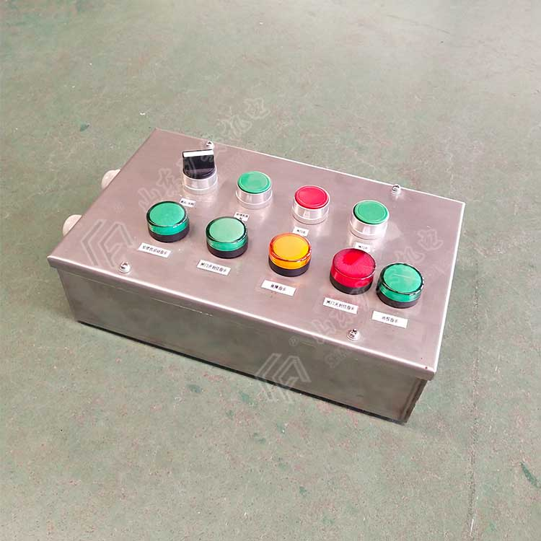
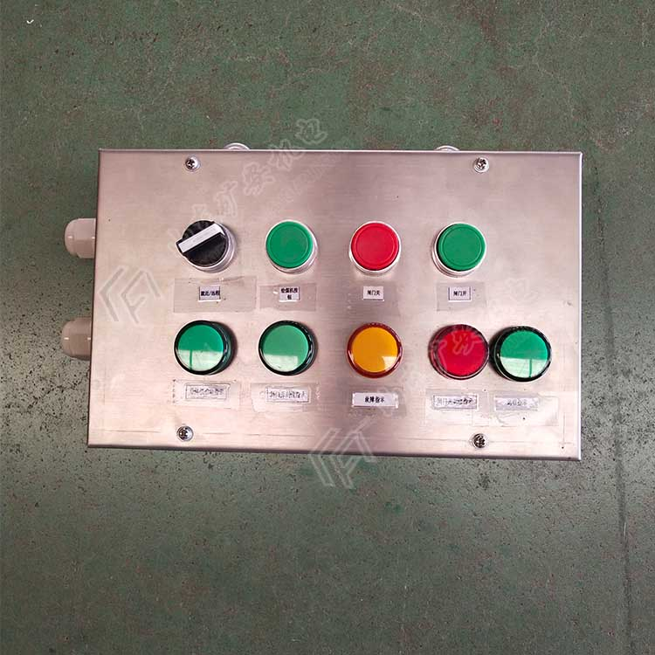
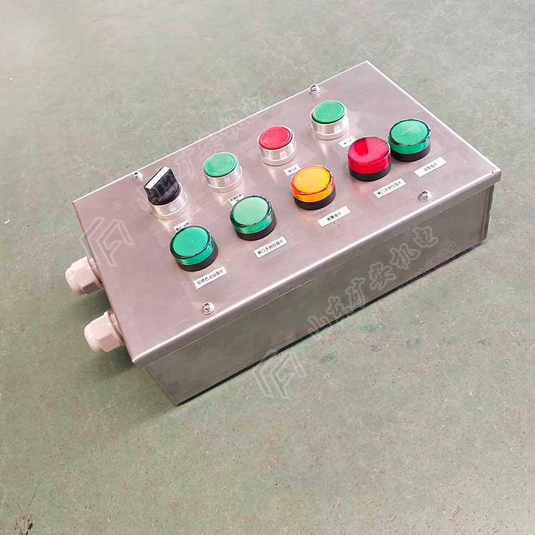
AHS-12矿用本安型
控制按钮

Slide 4
AHS-12矿用本安型控制按钮概述
AHS-12矿用本安型控制按钮是根据按MT209-1990《煤矿通讯、检测、控制用电工电子产品通用技术要求》的要求来设计制造，主要用于煤矿井下气动设备的自动控制。

Slide 5
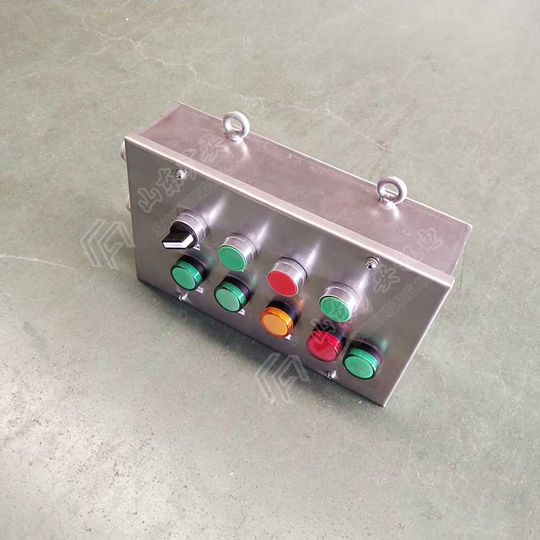
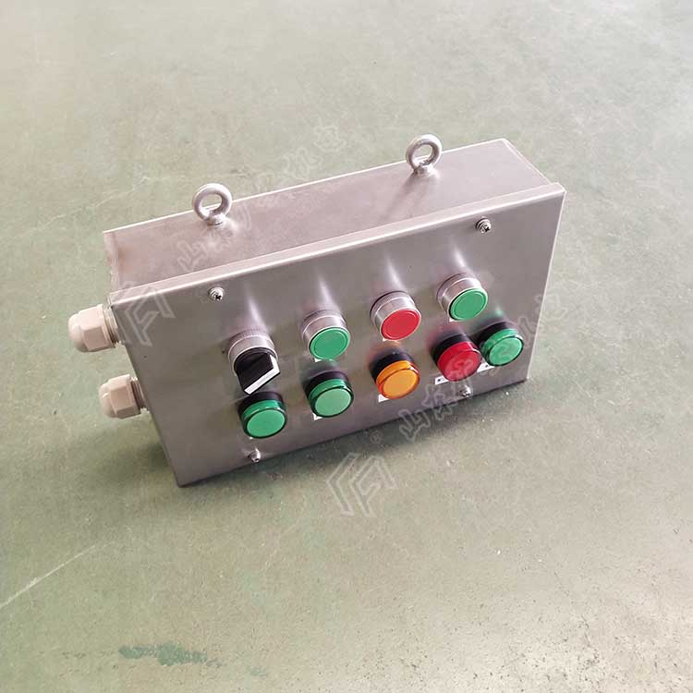
AHS-12矿用本安型控制按钮

Slide 6
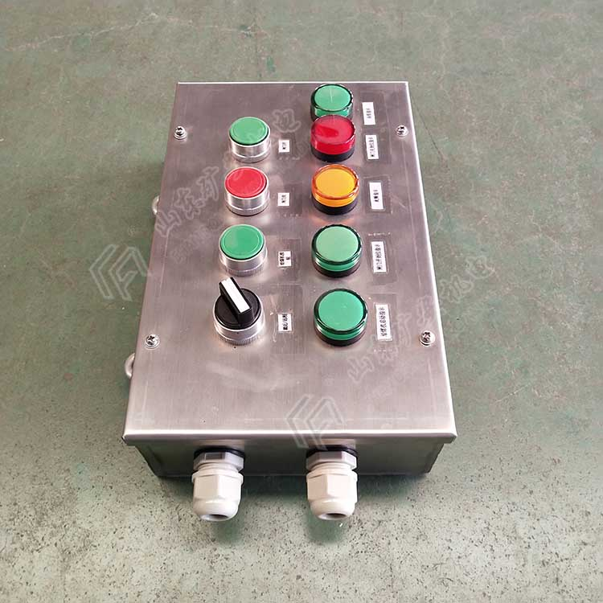
AHS-12矿用本安型控制按钮技术参数
技术参数
型号：AHS-12
动力形式：手动
防爆型式：矿用本质an全型
标志：Exib I
外形尺寸：119mm×80mm×102mm 。
重 量：约2.5Kg。
工作电压：DC12V工作电流：≤5mA
本安参数：Ui: DC 12.5V Ii:5mA Ci: 0.2nF Li: 0μH
按钮为常开式

Slide 7
01
AHS-12矿用本安型控制按钮使用环境
a)温 度：-10℃～40℃；
b)平均相对湿度：≤95%RH(+25℃)
02
c)大气压力：（80～110）kPa
d)有爆炸性气体混合物、但无破坏绝缘的腐蚀性气体的场所。

Slide 8
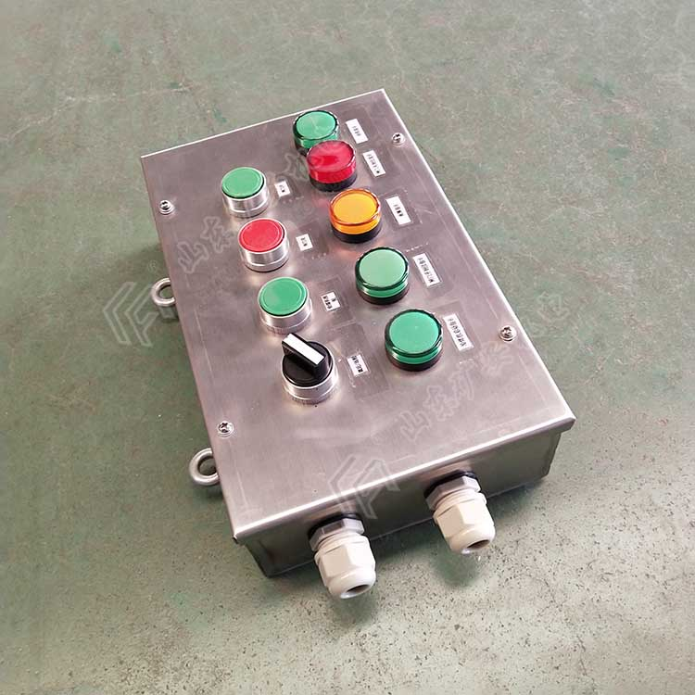
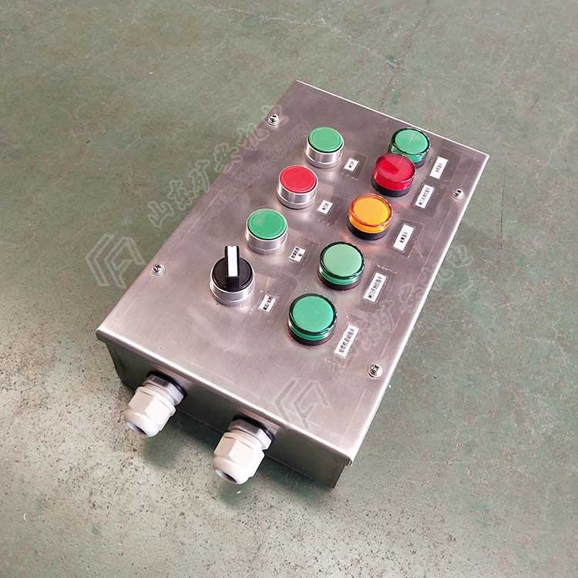
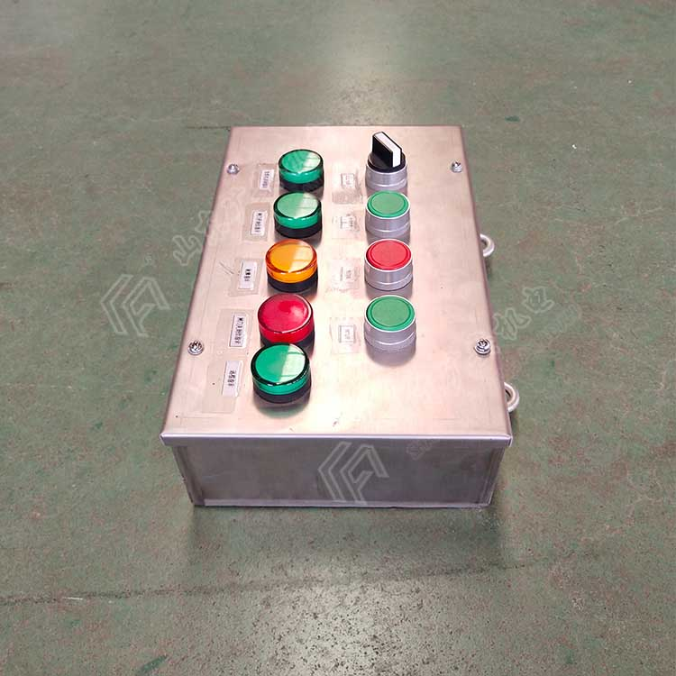
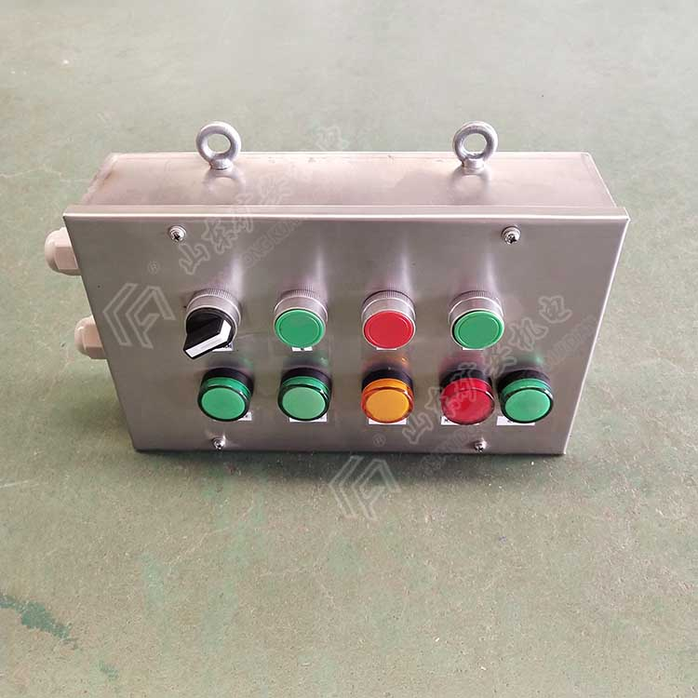

Slide 9
TITLE HERE
该产品与关联设备配套使用时，请详见两者使用说明书。
产品只能与说明书中规定的关联设备配接，与其它设备配接时；必需经防爆审查和检验。
AHS-12矿用本安型控制按钮注意事项
TITLE HERE
TITLE HERE
检修时不得修改本安电路及关联电路中的元器件型号，规格及电参数等；
产品外壳必需接地并且严禁带电开盖及带电维修；
矿用本安型控制按钮运输及贮存
产品在运输过程中不应有剧烈的振动、冲击。
产品不得曝晒雨淋，应存放在空气流通无腐蚀性气体的库房中。

Slide 10
PPT模板下载：www.1ppt.com/moban/ 行业PPT模板：www.1ppt.com/hangye/
节日PPT模板：www.1ppt.com/jieri/ PPT素材下载：www.1ppt.com/sucai/
PPT背景图片：www.1ppt.com/beijing/ PPT图表下载：www.1ppt.com/tubiao/
优秀PPT下载：www.1ppt.com/xiazai/ PPT教程： www.1ppt.com/powerpoint/
Word教程： www.1ppt.com/word/ Excel教程：www.1ppt.com/excel/
资料下载：www.1ppt.com/ziliao/ PPT课件下载：www.1ppt.com/kejian/
范文下载：www.1ppt.com/fanwen/ 试卷下载：www.1ppt.com/shiti/
教案下载：www.1ppt.com/jiaoan/ PPT论坛：www.1ppt.cn
THANKS

